Slide 1


Elementi di Metodologia della ricerca psicologica
EdM2018
Lezione 7
12/11/2018
Quiz
Psicologia come scienza in-progress
Sviluppare la domanda alla base del problema
Ricerca bibliografica come supporto
Meta-analisi
Metodi empirici di conoscenza del comportamento: intuito e senso comune
prof. Carlo Fantoni
2018-2019

Slide 2

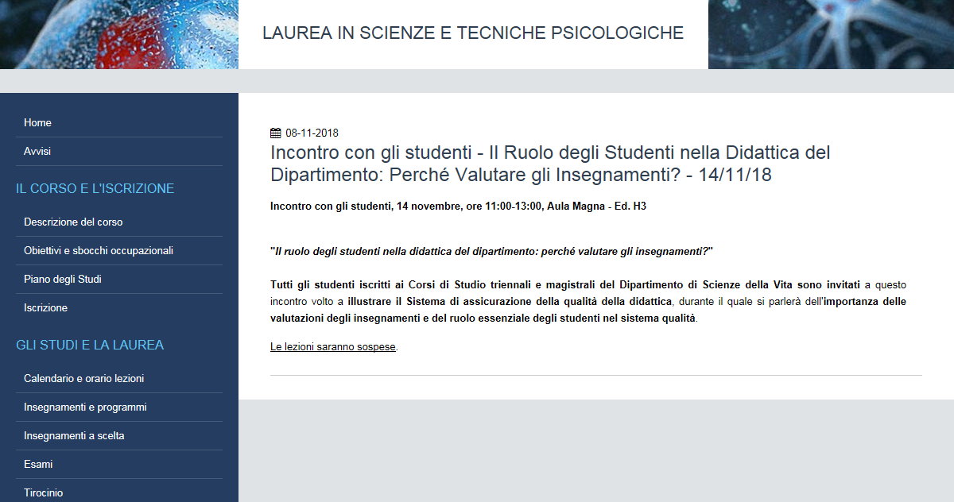
prossima lezione
Dalle 10:00 alle 11:00.
A seguire …..

Slide 3
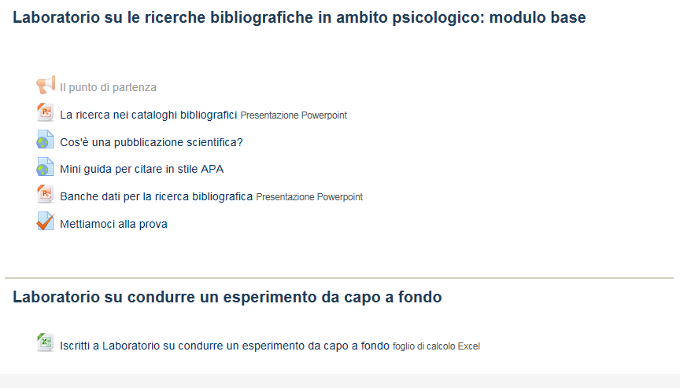
novità moodle2
avete 1 mese di tempo per completare il Quiz

Slide 4
esperimento on-line
Ad oggi 35 partecipanti all’esperimento online
Possono portarmi il codice inserito con modulo dei Crediti compilato che firmerò
Descrizione: Esperimento Online
Responsabile: Carlo Fantoni
Ore: 2 e 1/2
Continuate a partecipare!
….. per chi volesse accumulare ancora crediti

Slide 5
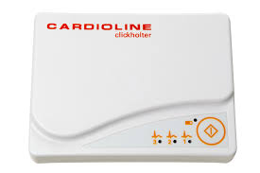
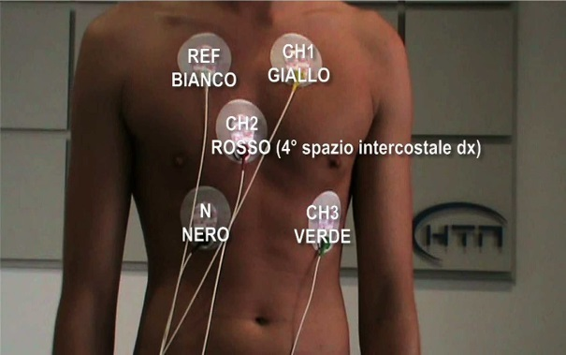
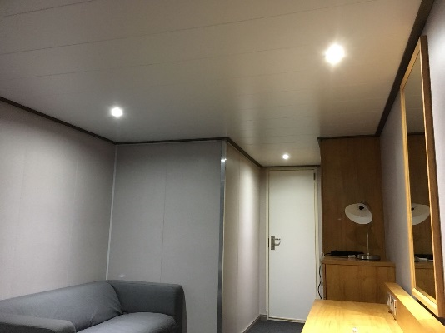
… in cabina navale
reazione fisiologica e comportamentale (cinematiche e percezione di espressioni facciali) a stimolazioni ambientali in un simulacro di cabina di una nave da crociera
Holter cardiaco
(rilevatore di frequenza battito cardiaco)
simulacro di cabina
Durata: 6 ore (in 2 incontri, 3+ 3);
Compenso: 20h pari a ~ 3/4 di credito
Partecipazione: Martina Lorenzino (e-mail lorenzino.martina@gmail.com)

Slide 6


Slide 7
Quale è verà
descrizione e scoperta di regolarità sono perculiarità
della scienza
della tecnologia
della conoscenza
della statistica
Notes:
1

Slide 8
2 sono vere, quali?
In base al teorema del limite centrale
Se la forma della della distribuzione di dati di origine è asimmetrica la distribuzione campionaria della media campionaria è anch’essa asimmetrica
Se la forma della della distribuzione di dati di origine è asimmetrica la distribuzione campionaria della media campionaria è simmetrica
La media della distribuzione campionaria della media campionaria è prossima alla media della popolazione
La variabilità della distribuzione campionaria della media campionaria è prossima alla variabilità della popolazione
Notes:
2 e 3

Slide 9
2 sono vere, quali?
La distribuzione della percentuale cumulativa
Illustra il numero di casi che cadono sotto un certo valore di un evento
Illustra la percentuale di casi che cadono sotto un certo valore di un evento
In statistica è la funzione di ripartizione empirica
In statistica e’ la funzione di dispersione
è un istogramma
Notes:
Numero 2 e 3
Può essere un poligono di frequenza

Slide 10
E’ vantaggioso rappresentare i dati mediante il Box-and-Whisker plot quando
2 sono vere, quali?
Sempre
Quando le distribuzioni dei dati sono asimmetriche
Quando le distribuzioni dei dati sono simmetriche
In quelle situazioni in cui è opportuno calcolare la mediana
In quelle situazioni in cui è opportuno calcolare la media
Quando la variabilità dei dati è molto alta
Notes:
2 e 4

Slide 11
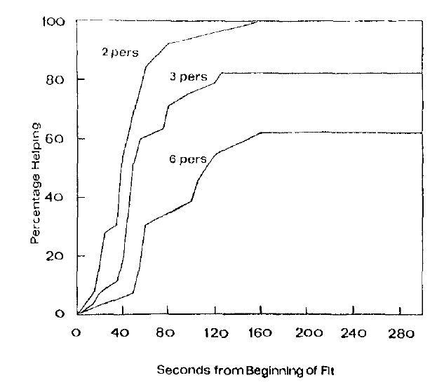
nel grafico sottostante
la variabile indipendente è ________________
la variabile dipendente è ________________
Cosa c’è in ascissa ? ________________
Che relazione c’è tra variabile dipendente e indipendente?

Slide 12

Metodi di conoscenza
non empirici
(non basati su osservazioni e esperienza)
empirici
(basati su osservazioni e esperienza)
intuizione
Autorità, mito
sistema di credenze: religione, credo politico, genitori…
Logica
ragionamento e deduzione
Notes:
L’intuizione secondo Einstein è fondamentale più della ragione della deduzione. Spesso le nostre valutazioni sono fatte in pochi secondi, per intuizione. È un processo di conoscenza basato su processi “istintivi”, spontanei, non sulla
logica o sul ragionamento: è un Insight. Per esempio noi ci creaimo un idea delle persone che ci stanno davanti spontaneamente senza ragionarci dalla codifica di tutta una serie di proprietà geometriche relative allo stimolo complesso faccia…. Considerate il numero infinito di descrittori emotivi Facs.
L’intuizione ha spesso un forte effetto sui nostri convincimenti. Per prendere tutte le decisioni necessarie durante la nostra vita di ogni giornousiamo continuamente l’intuizione.
Talvolta ciò che sembra intuizione in realtà è basato su fattori oggettivi, che
prendiamo in considerazione “in un qualche modo” (vedi guida).
Guardare anche se a livello intuitivo tutta una serie di informazioni: semaforo verde etc…
Attenzione però che l’intuizione può portare anche a false credenze

Slide 13

l’esame della letteratura finalizzato a sviluppare una domanda di ricerca

Slide 14
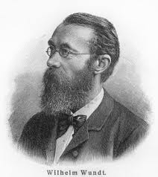
psicologia come scienza in progress
1879 primo laboratorio di psicologia scientifica
oggetto di studio immetariale → costrutto
concetto astratto che indica un complesso organizzato della vita psichica (percezione, attenzione, memoria, depressione, felicità)
i costrutti non sono direttamente osservabili pertanto per misurarli si ricorre ad indicatori comportamentali
Notes:
Le domande della ricerca psicologica non consentono mai una semplice risposta, e come tale la psicologia è da considerarsi una scienza in progress, in cui la ricerca e la sperimentazione sono in continua evoluzione. In alcuni casi i fenomeni psicologici sono direttamente osservabili, ma molto spesso non lo sono (percezione, attenzione, memoria, depressione, felicità, . . . ). Gli psicologi devono trovare il modo di misurare costrutti (es., intelligenza) non direttamente osservabili. Anche nel caso delle percezioni dobbiamo sempre basarci sulle risposte del soggetto dato che non sappiamo mai cosa realmente percepisce il soggetto quindi si parla sempre di costrutto che deve essere definito si pensi alla percezione del gusto
Il codice deontologico definisce la Psicologia come “Scienza in progress” pertanto lo psicologo è tenuto ad un costante aggiornamento professionale.
La psicologia è stata riconosciuta come una scienza da quando nello studio della mente si è cominciato ad usare il metodo sperimentale (1879), ma ciò non vuol dire che le conclusioni o i risultati ottenuti fossero assolute o universali. Wundt esperimenti di psico-fisica sulle funzioni elementari della mente (sensazione e percezione, attività intellettive). Infatti, a differenza delle scienze naturali, le variabili sperimentali coinvolte negli esperimenti anziché essere grandezze fisiche sono "costrutti psicologici": mentre le grandezze fisiche, per esempio, fanno riferimento a teorie largamente condivise dalla comunità dei fisici (fino a quando non vengono smentite sperimentalmente), i costrutti psicologici, invece, fanno riferimento a teorie (modelli, paradigmi) che non necessariamente sono condivisi dalla comunità degli psicologi.
Anche il Ministero dell’Università e della ricerca considera la Psicologia come una scienza: la valutazione dei docenti avviene secondo criteri bibliometrici e quantitativi (ciò non avviene per la filosofia, la pedagogia, la sociologia).

Slide 15
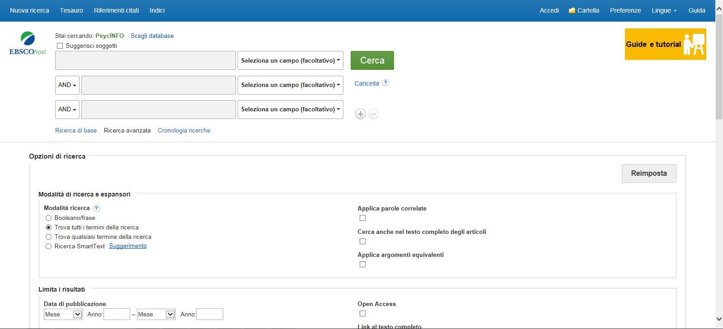
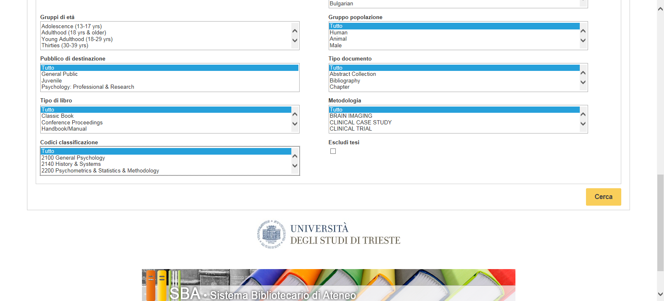
Interrogare PsychINFO
Innumerevoli codici classificazione nella ricerca avanzata

Slide 16
eterogeneità delle scienze psicologiche
Attualmente, ci sono circa mezzo milione di psicologi nel mondo. La American Psychological Association comprende più di 155000 membri suddivisi in 55 aree di lavoro.
Neuroscienze: fenomeni psicologici in termini genetici e in riferimento alle operazioni del sistema nervoso.
Scienze cognitive: modo in cui l'organismo elabora le informazioni riguardanti se stesso e l'ambiente in cui vive (memoria, percezione, pensiero)
Psicologia sociale: interazione fra individuo e gruppi
Psicologia dello sviluppo: come l'organismo cresce e si trasforma nell'arco di vita
Psicologia evoluzionistica: come il comportamento e i processi mentali promuovano la sopravvivenza della specie e l'adattamento all'ambiente

Slide 17
in ogni caso…
L'osservazione del comportamento non pone un problema di facile soluzione: talvolta per il solo fatto di essere osservato, il comportamento cambia.
I metodi descritti dai disegni della ricerca consentono di pianificare nella maniera più opportuna le varie fasi di raccolta dei dati psicologici.
Spesso il comportamento è influenzato da fattori che il ricercatore non conosce in anticipo.
Un'importante sfida per la ricerca in psicologia è quella di mettere a punto progetti di ricerca in grado di individuare e misurare i fattori che influenzano e/o causano il comportamento, prendendo speciali precauzioni per impedire che i risultati non siano influenzati dai fattori non controllati dallo sperimentatore.
Notes:
Come scienza in progress è fondamentale che la scienza si basi sui disegni della ricerca

Slide 18
approccio critico
La conoscenza dei metodi della ricerca psicologica permette di comprendere e criticare i risultati delle ricerche pubblicati nelle riviste psicologiche scientifiche.
La critica della ricerca riguarda la capacità di individuare, non soltanto i limiti, ma anche gli aspetti innovativi di una ricerca.
La comprensione della letteratura scientifica psicologica costituisce il fondamento dell'attività professionale dello psicologo.
Notes:
Lo psicologo deve conoscere in maniera approfondita i metodi della ricerca psicologica perché solo in questo modo è possibile comprendere e criticare i risultati delle ricerche pubblicati nelle riviste psicologiche scientifiche

Slide 19

sviluppare la domanda (Ask a Question) alla base del problema

Slide 20

molti scienziati hanno scelto per caso il problema che ha costituito il lavoro di tutta la loro vita
Il processo che porta alla scelta del problema è tutt’altro che deterministico quindi molti studenti possono sentirsi ansiosi
come trovare l’idea giusta ?

Slide 21
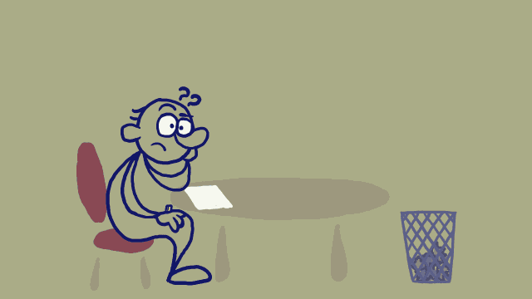
molte fonti di idee
tutor/supervisore
intuito
corsi
osservazioni
testi e articoli scientifici

Slide 22
esempi di domande nel lab. Percezione attiva: progetti in essere
Lateralizzazione delle emozioni e manualità
In che misura la coordinazione motoria dipende dalla lateralizzazione delle emozioni e/o dal modo in cui le percepiamo ?
Stati emotivi indotti dall’azione e penetrabilità della percezione
La percezione di qualità terziarie dipende anche dalla valenza dell’azione dell’osservatore (congruente o meno) ?
Percezione nella realtà virtuale immersiva
In che misura la percezione di proprietà fondamentali come distanza, volo sono influenzate dal senso di immersività?
Notes:
Le domande identificano ipotesi che devono essere espresse in maniera più precisa possibile in maniera da poter essere testate empiricamente. Se ci sono domande secondarie il rischio è di creare un programma lavandino in cui verranno analizzate una serie di variabili incontrollate, per restringere il campo.

Slide 23
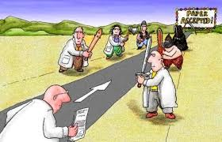
processo peer-review
Quando la ricerca viene inviata per la pubblicazione ad una rivista peer-reviewed, la rivista invita diversi (di solito due o più) esperti indipendenti per valutare la credibilità della ricerca.
Gli esperti considerano il metodo utilizzato, i risultati e le conclusioni, chiedendosi se la ricerca sia:
tecnicamente fondata (requisiti di validità soddisfatti)
se l'interpretazione sia giustificata dai dati,
se le conclusioni siano nuove e importanti.
Notes:
Sfortunatamente, i risultati delle ricerche talvolta diventano di dominio pubblico senza una peer review, e vengono diffusi tramite giornali, riviste, internet, televisione e radio. Potrebbero essere risultati non pubblicati presentati a conferenze stampa o risultati pubblicati da un giornale che non usa peer review. Persino le riviste che usano peer review contengono dei contenuti non-peer-reviewed, come editoriali e lettere all'editore.
E' necessario capire il signicato e l'importanza delle peer review e sapere se le ricerche sono state peer-reviewed o meno. Ci sono potenzialmente enormi costi sia per la psicologia che per la società dalla promozione di scoperte scienticamente deboli o ricerche invalidate.

Slide 24

banche dati
Ci sono diverse banche dati che permettono di accedere al testo completo degli articoli pubblicati nelle riviste scientifiche peer-review
Le banche dati psicologiche più complete sono Pub Med (tutte scienze della vita) e PsychInfo e PsychLit (viste al seminario)
Le banche dati generaliste più complete, che contengono tutte le riviste peer review (non solo psicologiche) sono Web of Knowledge e Scopus
L'accesso a tali banche dati può essere effettuato dalla rete interna dell'Ateneo (Ezproxy)

Slide 25
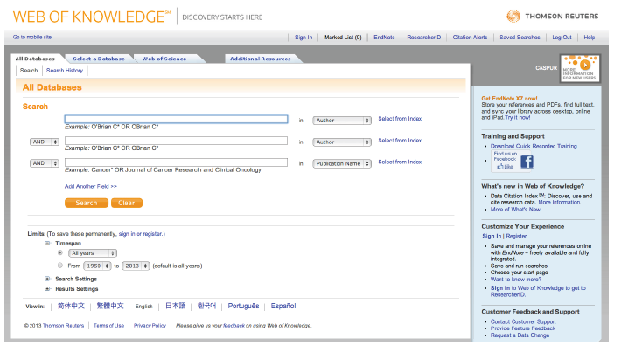
Web of Knowledge
Immettendo le parole chiave o il nome degli autori nel motore di ricerca, è possibile recuperare:
l'abstract di ciascun articolo,
i riferimenti bibliograci (nome della rivista, titolo dell'articolo, anno, volume, pagine),
il numero di citazioni,
l'elenco degli articoli che citano l'articolo considerato.

Slide 26
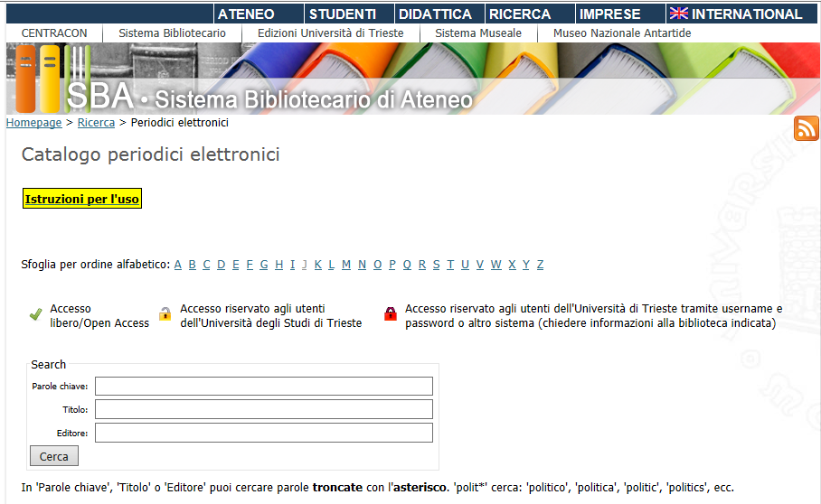
scaricare gli articoli
http://www.biblio.units.it/NCP
Il testo completo degli articoli in formato pdf può essere scaricato accedendo alla pagina web del Sistema Bibliotecario di Ateneo (SBA), se l'Ateneo è abbonato alla rivista che ha pubblicato l'articolo.

Slide 27
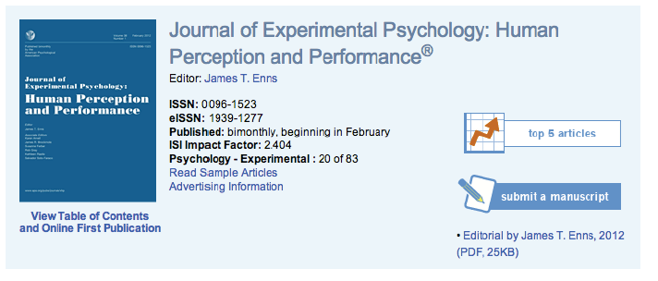
indici bibliometrici
L’Impact Factor di una rivista riflette quanto spesso i suoi articoli vengono citati in altre riviste peer-reviewed e dà alcune indicazioni sull'importanza della rivista nel suo campo: più alto è il numero, maggiore è l'impatto o l'influenza.

Slide 28
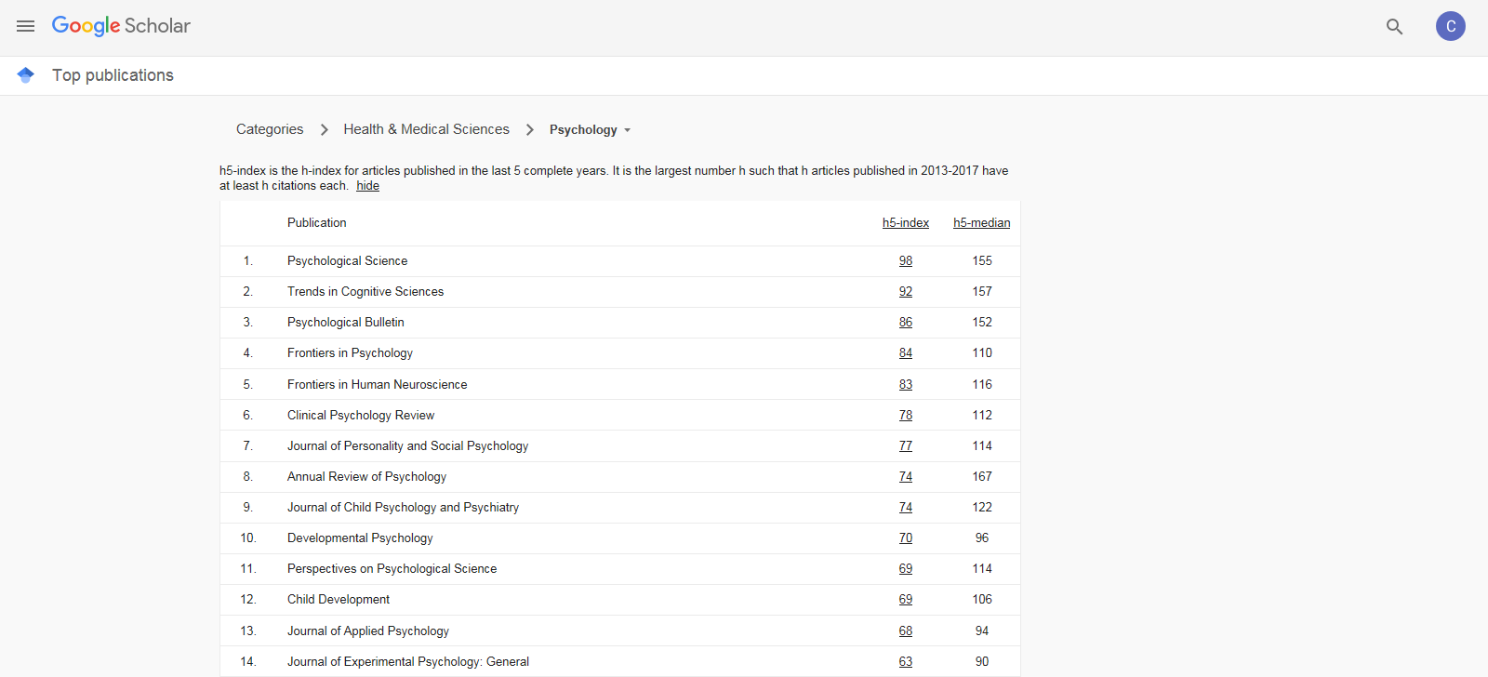
Top riviste psicologiche
(metriche di Google Scholar)

Slide 29
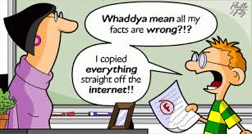
Quali informazioni su web?
Discriminare fra informazioni attendibili e non è importante soprattutto avendo la tentazione di usare motori di ricerca generalisti come Google, Yahoo etc..
L’autore è un’autorità conosciuta nel campo?
L’editore e il sito sono riconosciuti nella comunità scientifica?
Ci sono riferimenti bibliografici ad altri lavori?
I punti controversi della ricerca sono discussi?
Ci sono informazioni che permettono la replicabilità?
Elisabeth Kirk (2002): https://olinuris.library.cornell.edu/ref/research/webeval.html

Slide 30
se le informazioni sono contradditorie?
Meta-analisi: Serie di metodi statistici per integrare i risultati, ad esempio, di diversi studi clinici, miranti ad ottenere un unico indice quantitativo di stima che permetta di trarre conclusioni più forti di quelle tratte sulla base di ogni singolo studio
Vanno oltre il box-score (mero conteggio di quante evidenze a favore e a sfavore di un evidenza)

Slide 31
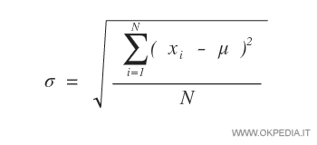
efficacia di diversi tipi di psicoterapia
Smith&Glass_OriginalArticle1977
Eysenk (1952, 1965) con analisi box-score conclude che fare o non fare una psicoterapia è uguale
Smith & Glass (1977) verificano la grandezza degli effetti prodotti dalla psicoterapia in 375 studi
Riportano tutti i dati degli studi su una stessa scala, dividendo la differenza fra gruppo trattato e non trattato per la deviazione standard del gruppo non trattato
Scala a 10 punti
+1σ ∼ 34%
μ_{trattato}- μ_{controllo}
d=
σ_{controllo}
Scala a 5 punti
Differenza apparente su scala a 10 punti ∼ 3u vs. su scala a 5 punti 2u
Differenza reale su scala a 10 punti ∼ 2σ vs. su scala a 5 punti 5σ
Notes:
Riportano tutti i dati sul benessere degli studi su una stessa scala, dividendo la differenza fra gruppo trattato e non trattato per la deviazione standard del gruppo non trattato. Ogni studio poteva aver misurato il benessere usando più sottoscale come la stima in se stessi, la disforia (depressione), ansia, stress psicologico, successo scolastico, tutte misure che poi venivano riportate in un’unica scala standardizzata di effect-size che aveva come unità di misura la deviazione standard (o variabilità) del gruppo di controllo.

Slide 32
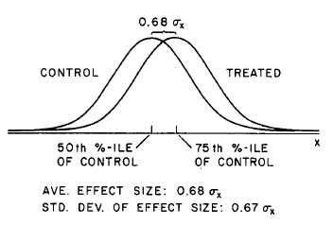
efficacia di diversi tipi di psicoterapia
Smith&Glass_OriginalArticle1977
Eysenk (1952, 1965) con analisi box-score conclude che fare o non fare una psicoterapia è uguale
Smith & Glass (1977) verificano la grandezza degli effetti prodotti dalla psicoterapia in 375 studi
Riportano tutti i dati degli studi su una stessa scala, dividendo la differenza fra gruppo trattato e non trattato per la deviazione standard del gruppo non trattato
Trovarono che chi era sottoposto a terapia stava meglio del 75% di chi non l’aveva avuta

Slide 33

Metodi di conoscenza
non empirici
(non basati su osservazioni e esperienza)
empirici
(basati su osservazioni e esperienza)
intuizione
Autorità, mito
sistema di credenze: religione, credo politico, genitori…
Logica
ragionamento e deduzione
Conoscenza immediata/istintiva che non si avvale del ragionamento
Es. ci creiamo un’idea delle persone estranee in pochi secondi
“la mente intuitiva è un dono sacro e la mente razionale è un fedele servo.”
Notes:
Quindi Sicuramente leggere le fonti anche in maniera critica costituisce uno strumento importante come mezzo di conoscenza tuttavia attenzione che le fonti di distorsione anche in questo caso possono essere innumerevoli soprattutto nel nostro caso dove oltre all’intuito il dato empirico

Slide 34
Metodi di conoscenza
non empirici
(non basati su osservazioni e esperienza)
empirici
(basati su osservazioni e esperienza)
intuizione
Autorità, mito
sistema di credenze: religione, credo politico, genitori…
Logica
ragionamento e deduzione
Senso comune/Misticismo
accordo tra idee individuali e senso comune o alterazione della coscienza
Limitazioni:
varia nel tempo e nelle culture
verifica della bontà di una credenza solo in base alla sua utilità (funziona o meno), in assenza di tentativi sistematici e teoria
realismo ingenuo
Notes:
Evidenzia l’accordo tra l’opinione di una persona e le idee e esperienze comuni di un ampio gruppo di persone. E’ pertanto basato su metodi informali.
Ha due limitazioni fondamentali. 1. Varia nel tempo e nelle culture. Ad esempio anni fa per verificare quella che oggi viene chiamata Lye detection ossia per vedere se una persona stesse mentendo o meno gli si faceva ingoiare grano secco. L’idea era basata sul senso comune e poteva funzionare infatti se una persona è nervosa tende a salivare e avrà difficoltà a deglutire. Oggi i metodi di lye detection sono molto più accurati e basati su rilevazione di microvariazioni di espressioni facciali (FaCS); o sul test del poligrafo; in aggiunta vi sono tecniche sempre più sofisticate basate sull’analisi delle cinematiche e della scrittura. Il senso comune ci suggerirebbe inoltre ad esempio di non fidarsi di una persona che non ci guarda negli occhi ma in un’altra cultura può significare rispetto. 2. Il solo criterio che riconosce per giudicare la verità di una credenza o pratica è vedere se funziona o meno. Questo non permette la comprensione e la previsione, non porta a nuove conoscenze. La conoscenza scientifica spesso è in contraddizione con il senso comune (vedi esperimento di Nisbett, 1968). La teoria alla base del senso comune è generalmente quella del realismo ingenuo. Tuttavia in scienza una buona teoria è considerata come tale se le sue previsioni sono almeno in parte diverse dalle nostre aspettative. Il senso comune dello scienziato è diverso da quello dell’uomo della strada.

